Slide 1
Подготовка к с.р. по теме «Лист»
6 класс

Slide 2
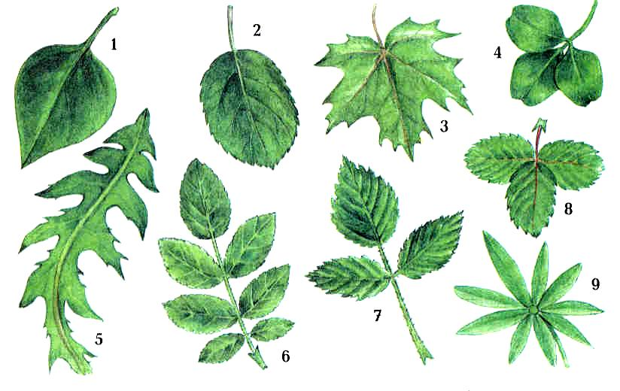
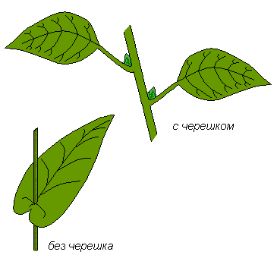

Slide 3
1
2
3
9
4
5
8
7
6

Slide 4
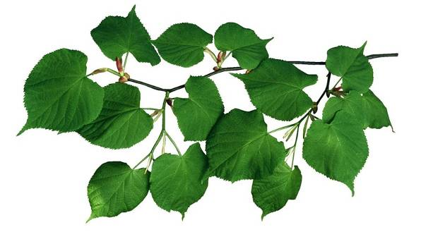
1
2
3
4

Slide 5
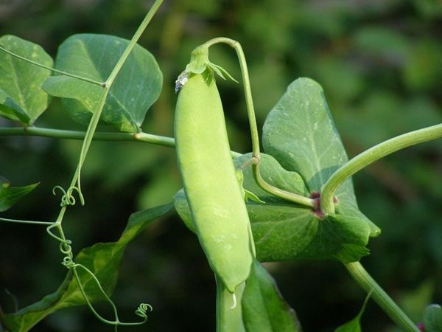
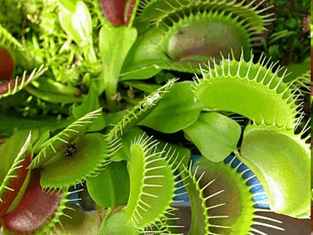
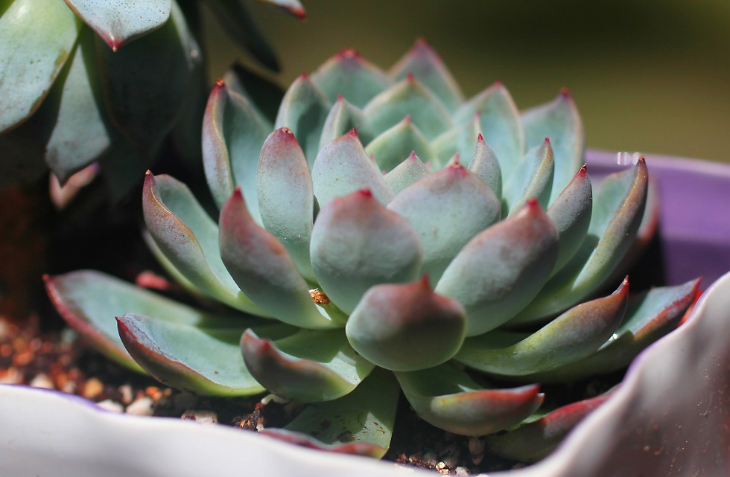
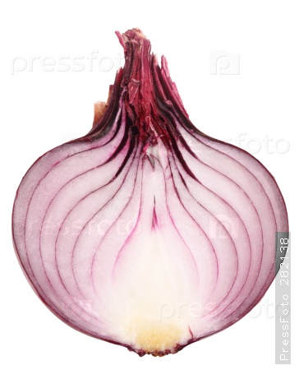
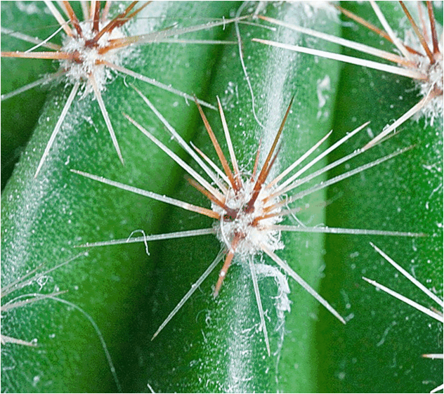

Slide 6
Стебель, его строение и значение
6 класс

Slide 7
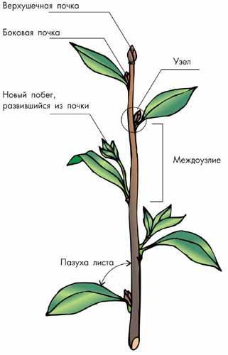
ПОБЕГ
Стебель
Листья
Почки
главная ось побега, состоящая из узлов и междоузлий

Slide 8
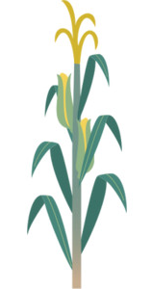
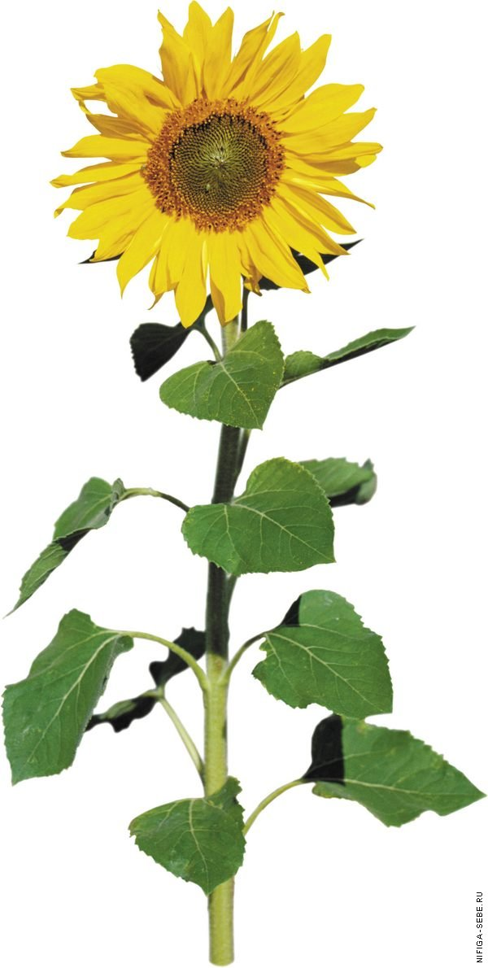
Стебли
(по длине междоузлий)
Удлинённые
Укороченные

Slide 9
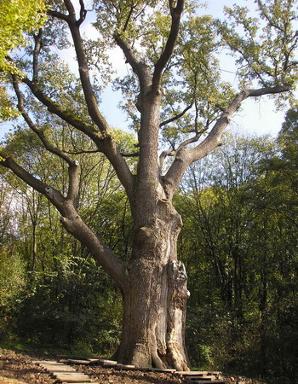
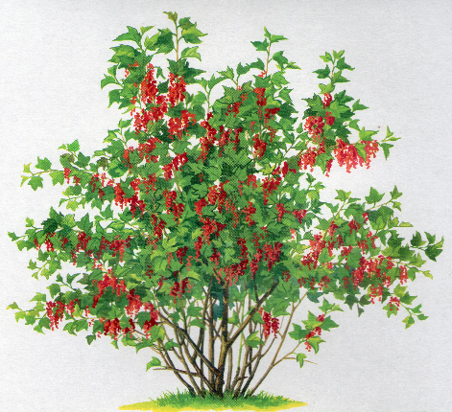
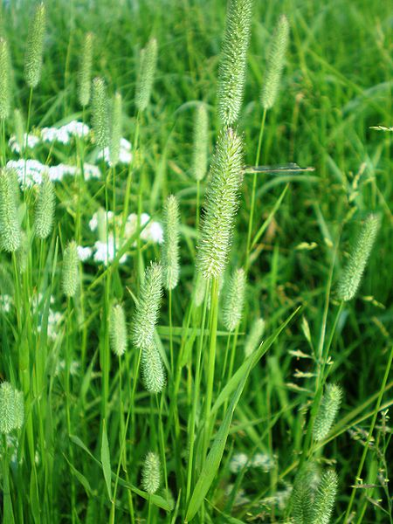
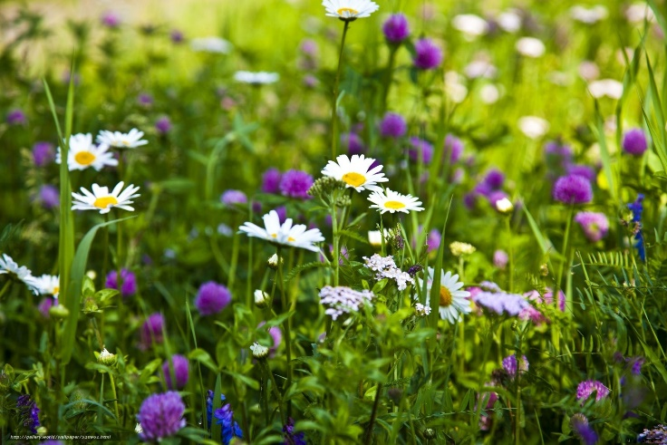
Стебли
(по степени одревеснения)
Одревесневшие
Травянистые
Ствол
Стволики

Slide 10
Внутреннее строение стебля
Сердцевина
3
2
4
Камбий
5
6
1
Корка
(у много-летних)

Slide 12
Стебель бамбука

Slide 13
Поперечный срез стебля
1 – корка
2 – луб
3 – кора
4 – камбий
5 – древесина с годичными кольцами
6 - сердцевина

Slide 14
Схема движения веществ по стеблю
5
1 – ОСНОВНАЯ КЛЕТКА СИТОВИДНОЙ ТРУБКИ
2 – ВСПОМОГАТЕЛЬНАЯ КЛЕТКА ТРУБКИ С ЯДРОМ
3 – ПЕРФОРАЦИИ
4 – ЧЛЕНИКИ СОСУДА И ТРУБКИ
5 – ВОСХОДЯЩИЙ ТОК
6 – НИСХОДЯЩИЙ ТОК
6
ЛУБА
1
2
4
3
ДРЕВЕСИНЫ

Slide 15
Годичные кольца
прирост древесины стебля в толщину, произошедший в течение одного вегетационного периода

Slide 16
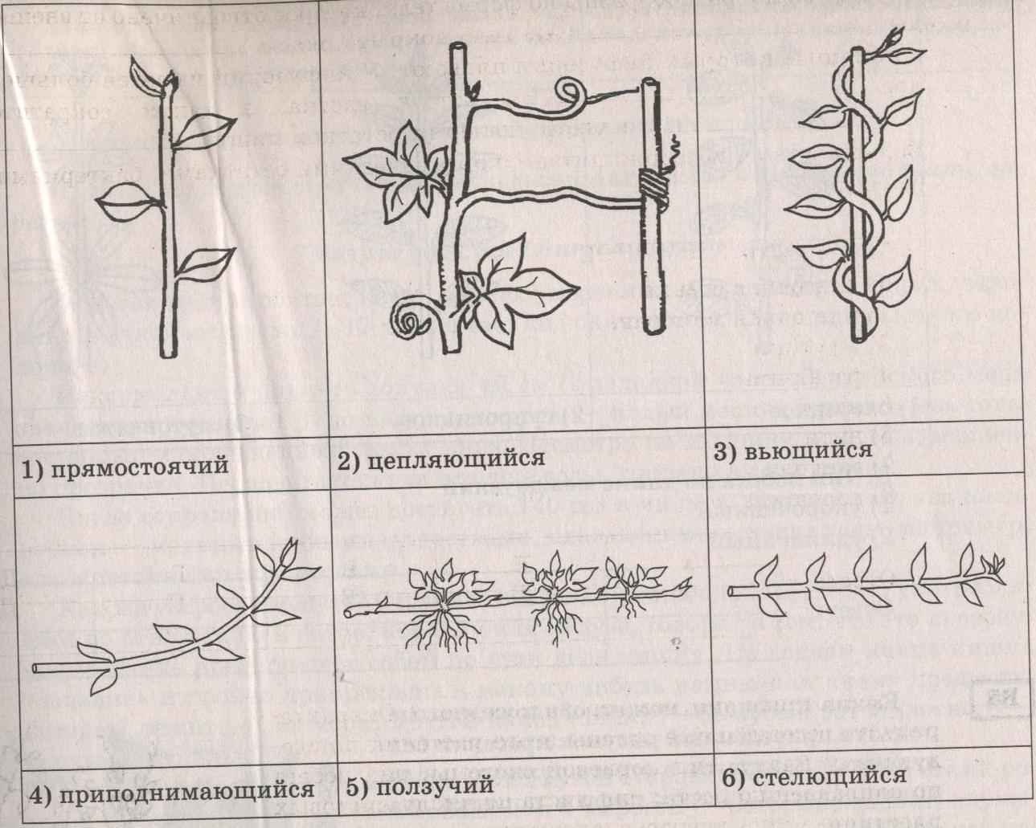
Видоизменения стебля у надземных побегов
Стебли по направлению роста:

Slide 17
Видоизменения стебля у надземных побегов
Стебли по направлению роста:
1 – прямостоячий
2 – приподнимающийся
3 – стелющийся
4 - ползучий
5 - вьющийся
6 - цепляющийся

Slide 18
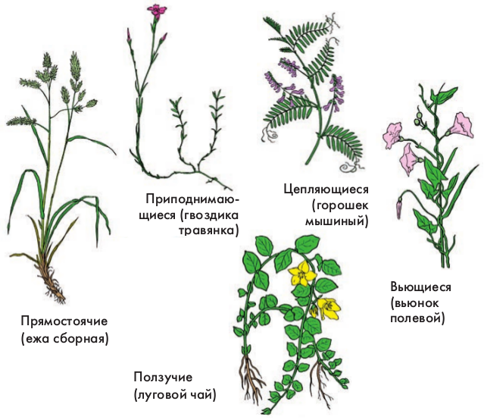
Видоизменения стебля у надземных побегов
2
3
4
1
5

Slide 19
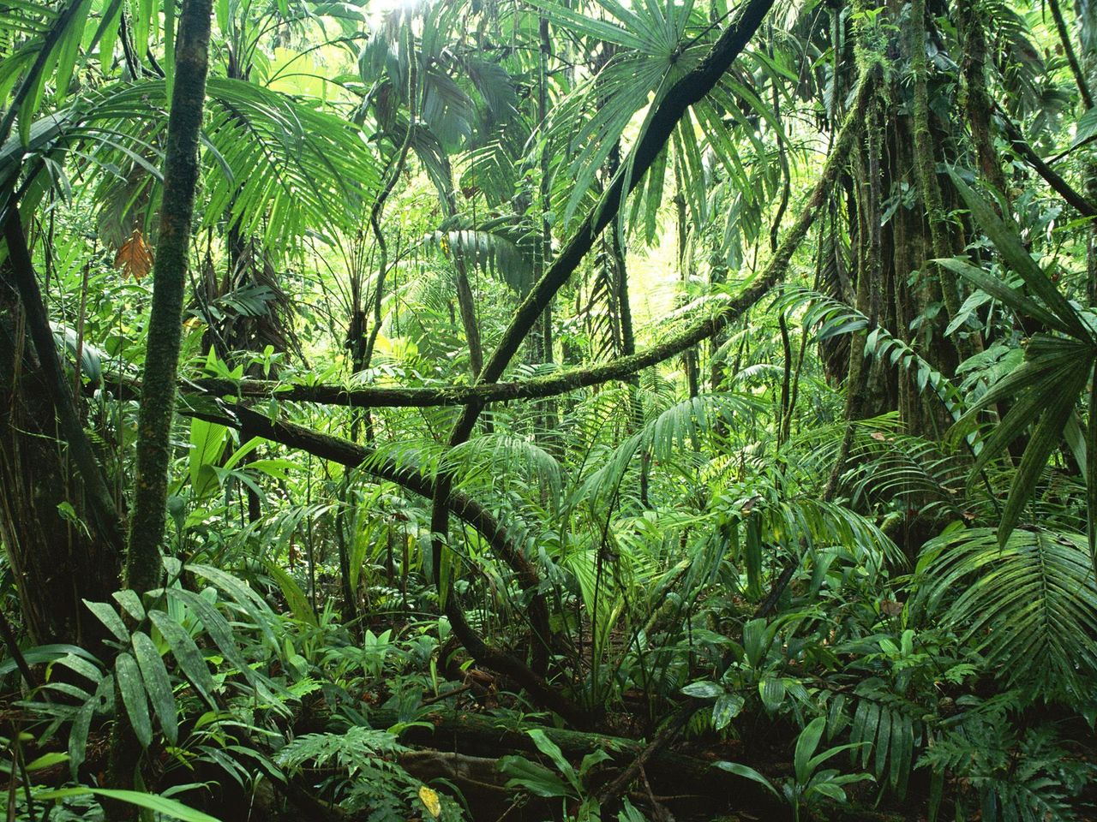
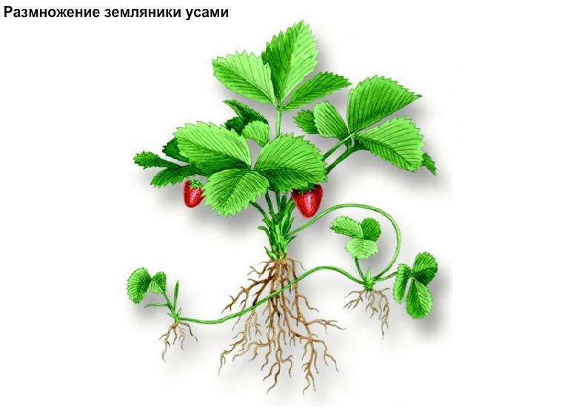
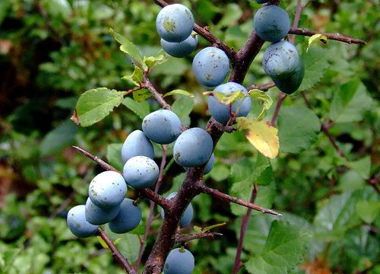
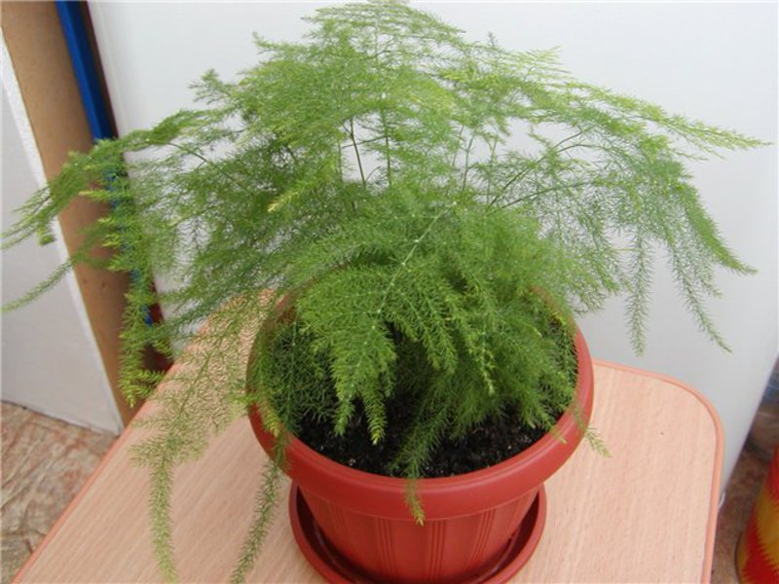
Видоизменения стебля
1 – усы
2 – лианы
3 – колючки
4 –
листообраз-ный стебель
1
2
3
4

Slide 20
Видоизменения стебля у надземных побегов
1 – мясистый стебель кактуса
2 – колючка (шип)
3 – листообразный стебель
5 – усы земляники
6 – усы винограда

Slide 21
Видоизменения стебля у подземных побегов
Корневище
Клубень
Луковица

Slide 22
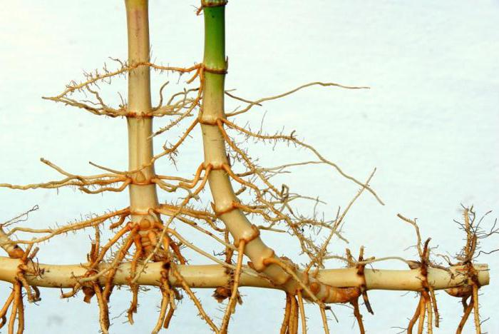
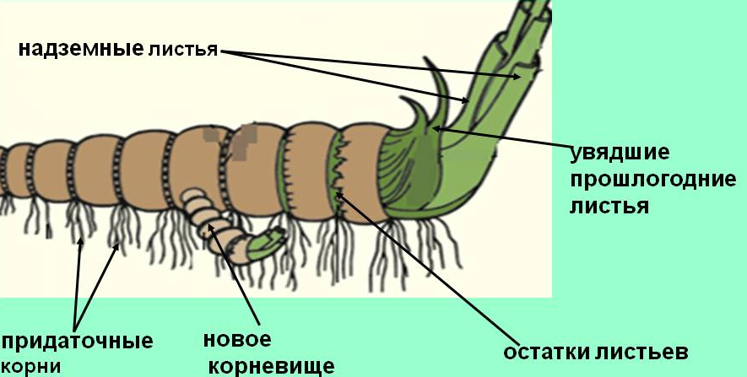
Корневище

Slide 23
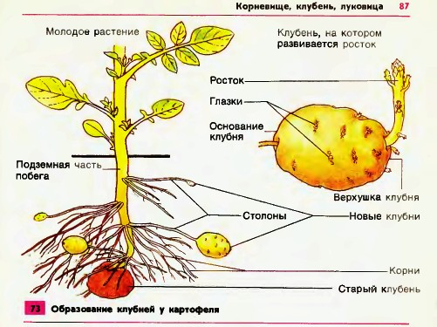
Клубень

Slide 24
Луковица

Slide 25
Функции стебля
Проводящая
Опорная
Запасающая,
перенесение неблагоприятных условий
Осевая
Фотосинтезирующая
Вегетативное размножение

